Slide 1
PROYECTOS DE FIN DE GRADO ÁREA DE GEODINÁMICA INTERNA
Profesores
Juan Carlos Balanyá, Manuel Díaz, Fede Torcal, Inmaculada Expósito
Asignaturas
Geología (1º), Técnicas de campo en Medio Físico (Op. 4º), Geomorfología (Op. 4º), Riesgos Naturales (3º)
Líneas principales
Riesgos Naturales
Patrimonio Geológico y geodiversidad
Se asignan considerando las preferencias de los alumnos
Se pueden hacer varios de una misma línea
Educación ambiental en geología
Tectónica reciente, relieve y paisaje
(Micro)textura de rocas deformadas

Slide 2
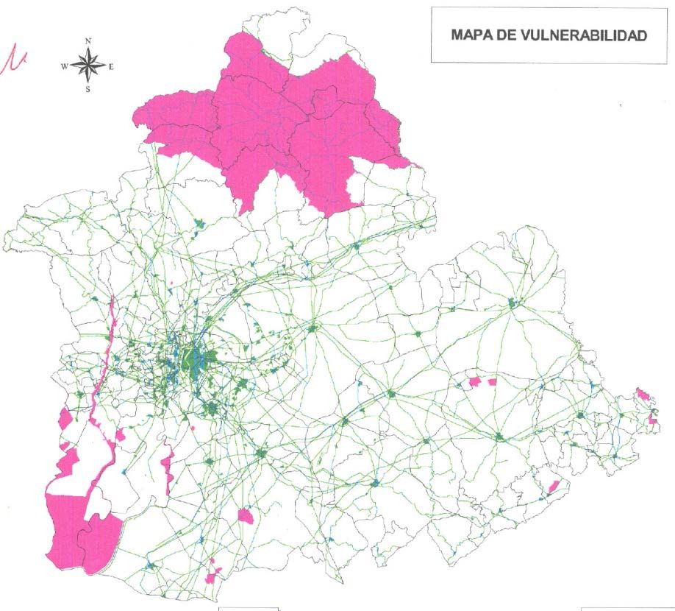
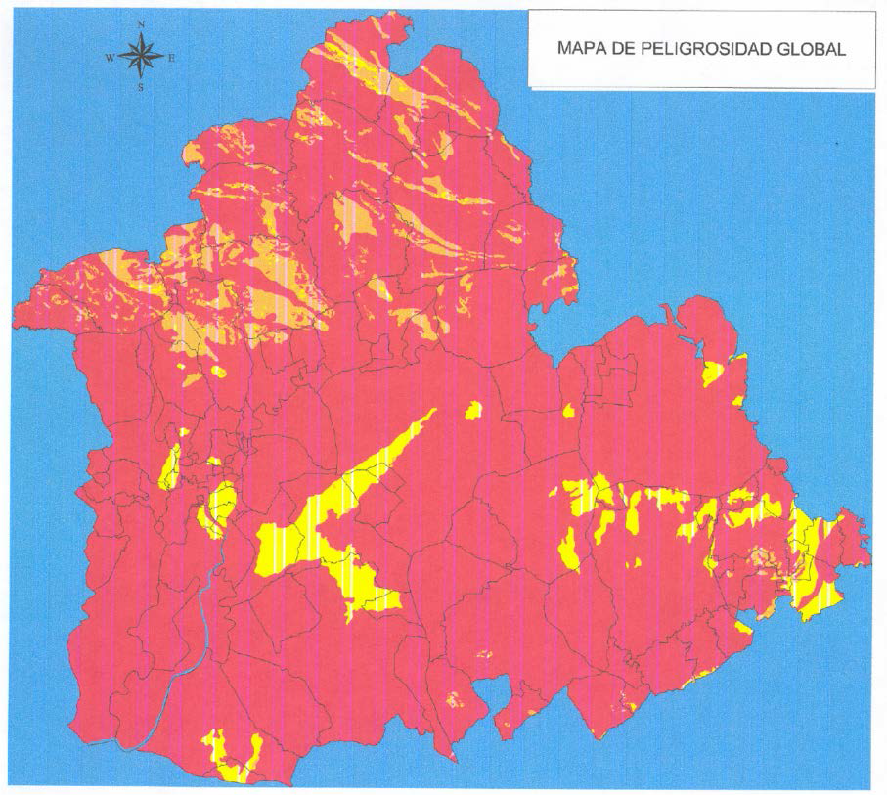
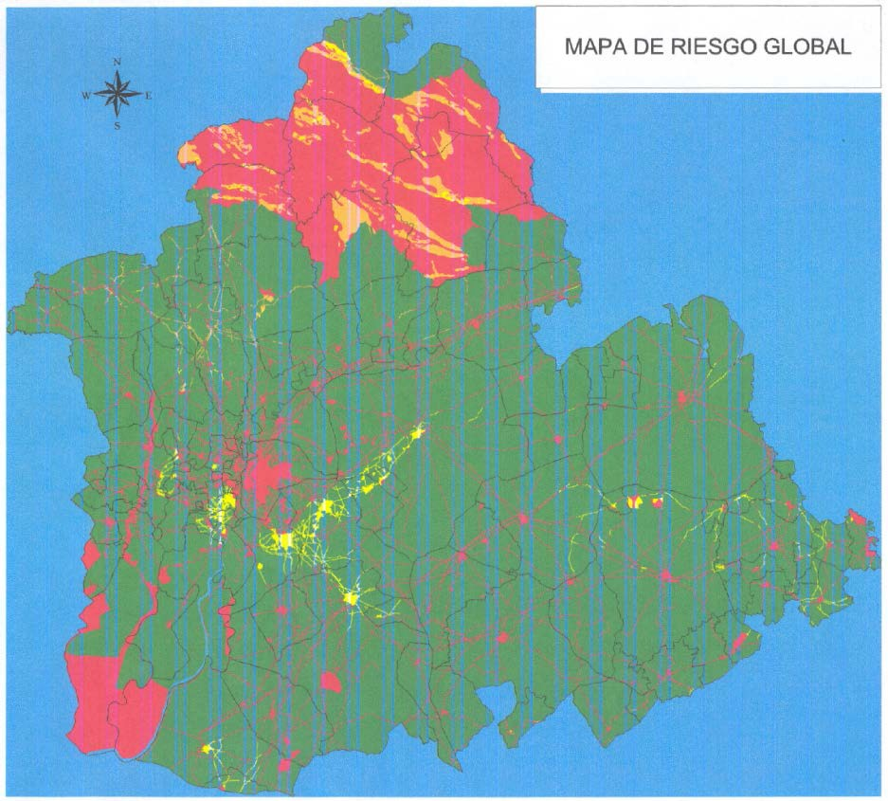
ÁREA DE GEODINÁMICA INTERNA
Estudios de Riesgo (Federico)
Mapas de peligrosidad, vulnerabilidad y riesgo
Períodos de retorno
Análisis de riesgos geológicos en la provincia de Sevilla mediante SIG ArcView
(M.J. Ramírez Rodas, 2005-2006)

Slide 3
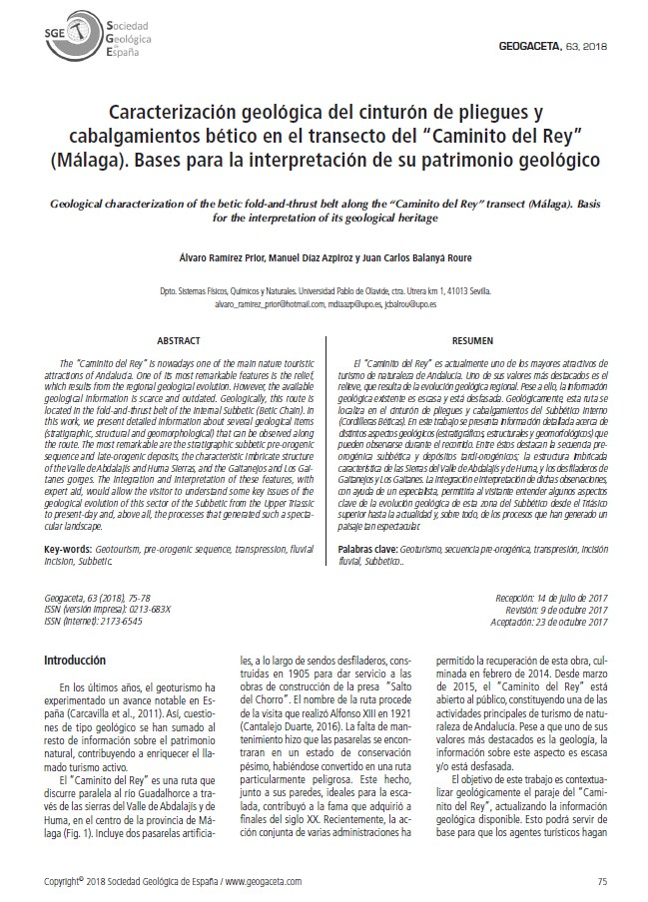
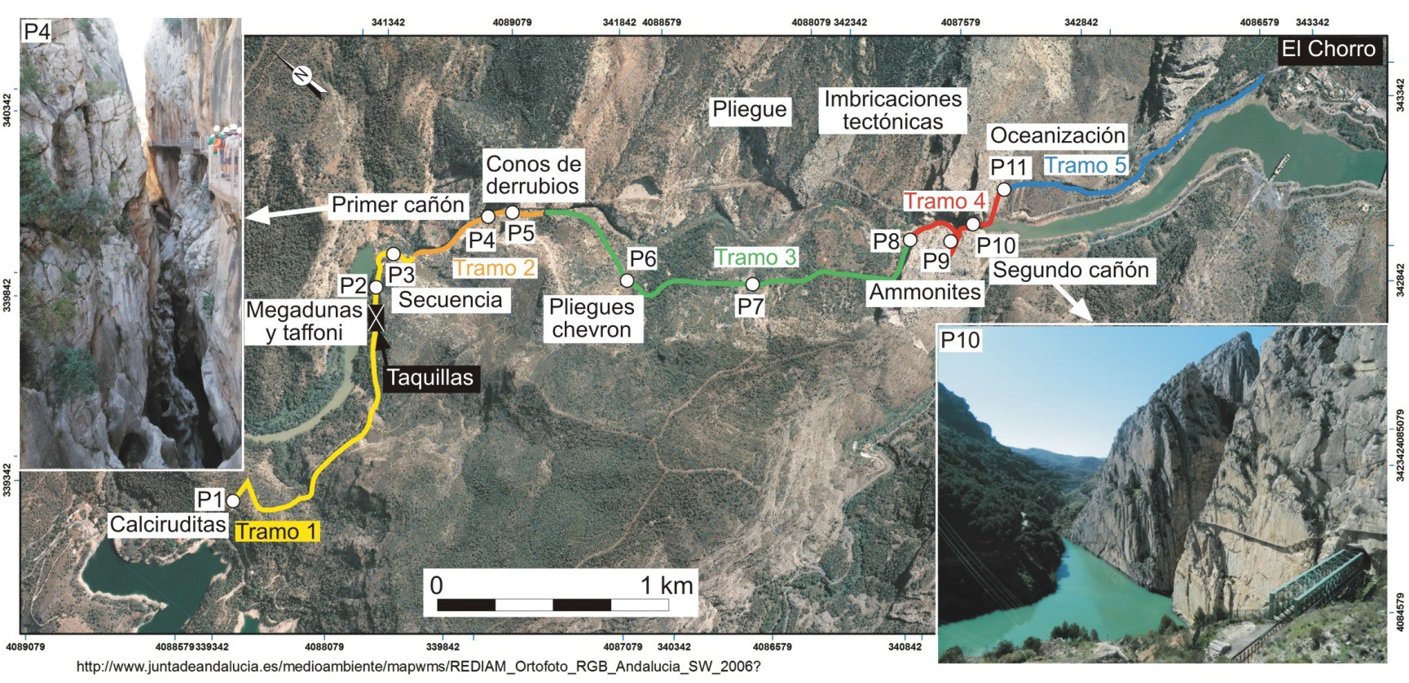
ÁREA DE GEODINÁMICA INTERNA
Patrimonio Geológico y Geodiversidad (Juan Carlos, Manu, Inma)
Catalogación y valoración del patrimonio geológico y de la geodiversidad
Propuestas de gestión
Guía Geológica del Caminito del Rey (Málaga)
  Ramírez Prior (2016-2017)

Slide 4
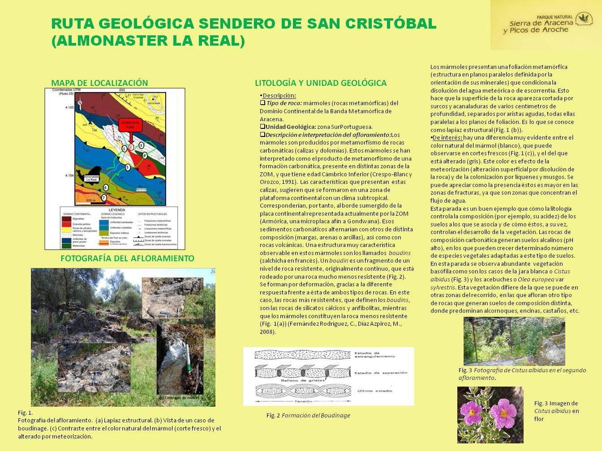
ÁREA DE GEODINÁMICA INTERNA
Educación ambiental en geología (Juan Carlos, Manu, Inma)
Descripción y contextualización de elementos geológicos
Valoración del potencial didáctico
Propuesta y diseño de actividades y/o material divulgativo
Propuesta de Actividad de Educación Ambiental para divulgar la geología de Almonaster La Real (Huelva)
A. Nuño Bravo (2013-2014)

Slide 5
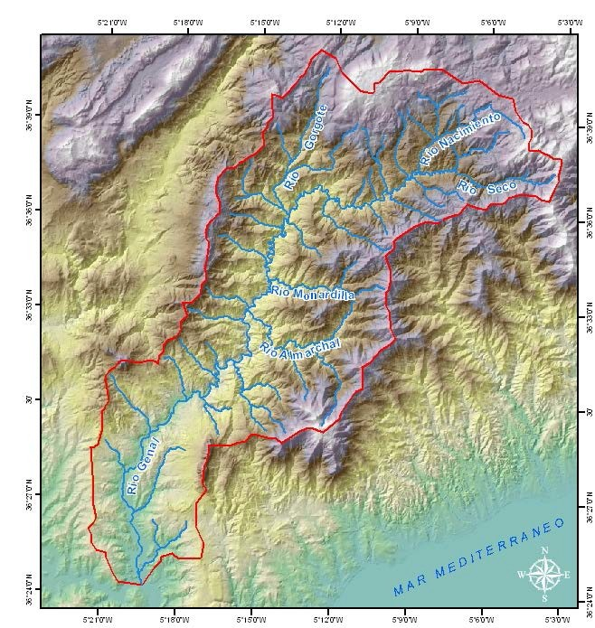
ÁREA DE GEODINÁMICA INTERNA
Tectónica reciente y su influencia en el relieve y el paisaje (J. Carlos, Manu, Inma)
✓Caracterización geológica y estructural
✓Implicaciones tectónicas y procesos activos
✓Identificación de procesos superficiales y análisis de su posible influencia en el entorno natural y/o humano.
Controles tectónicos en el desarrollo de la red fluvial del Valle del Río Genal (Málaga)
E. Matito (2011-2012)

Slide 6
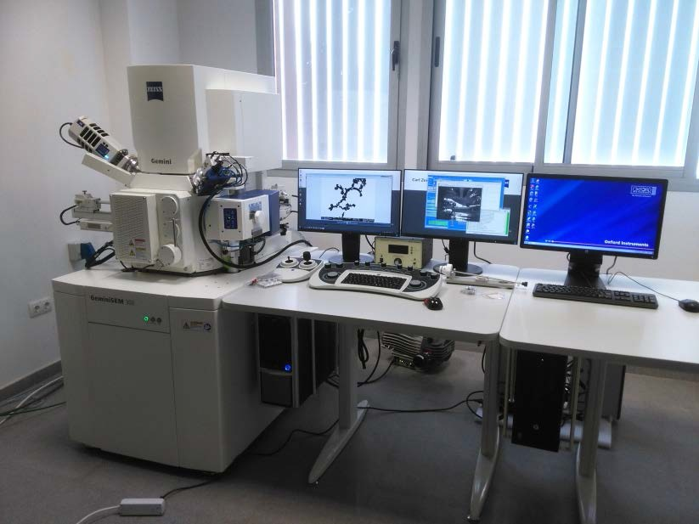
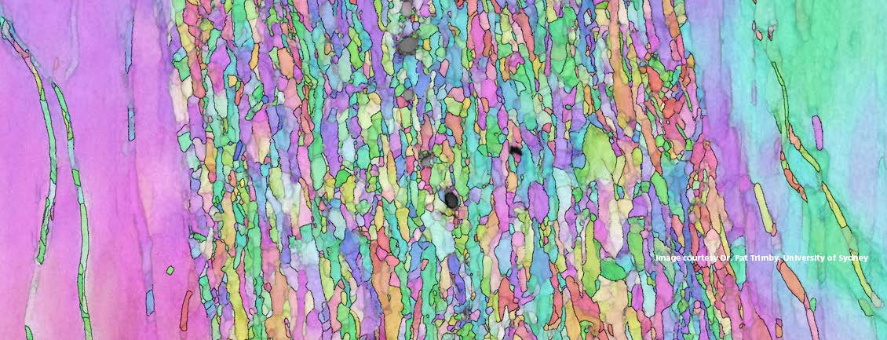
ÁREA DE GEODINÁMICA INTERNA
[Micro]texturas de rocas deformadas (Manu)
Caracterización geológica y estructural
Análisis mediante SEM/EBSD
Geometría y mecánica de la deformación en zonas de cizalla
Propiedades sísmicas de la corteza inferior
✓Modelización con Mathematica© (en cooperación con Física Aplicada)

Slide 7
ÁREA DE GEODINÁMICA INTERNA
Metodología
☞ Cartografía temática, fotografía aérea, imágenes de satélite
☞ Trabajo de campo (muestreos, estudios de afloramientos, toma de datos, ensayos in situ, etc.).
☞ Análisis de muestras en laboratorio (lupas, estereóscopos, microscopio óptico, SEM/EBSD, análisis geotécnicos, etc.).
☞ Elaboración de mapas temáticos
☞ Medidas correctoras, propuestas de gestión
☞ Publicación de artículos en revista de la SGE o MoleQla

Slide 8
ÁREA DE GEODINÁMICA INTERNA
MÁS INFORMACIÓN:
Manuel Díaz – Edificio 22, planta 2ª, despacho 13 mdiaazp@upo.es
954348351

